Slide 1
Школьный музей как средство гражданско-патриотического воспитания
Школьный музей – центр сохранения истории,
культуры и традиций

Slide 2
Музей «Калейдоскоп жизни» на базе МБОУ Ваховская ОСШ
был открыт 16.02.2024г. Была проделана большая работа и к концу года мы получили сертификат о внесении музея во Всероссийский реестр школьных музеев

Slide 3
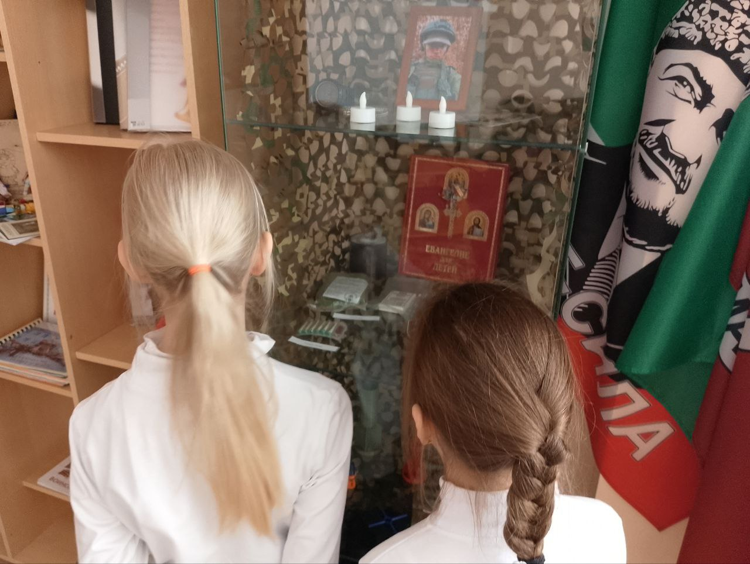
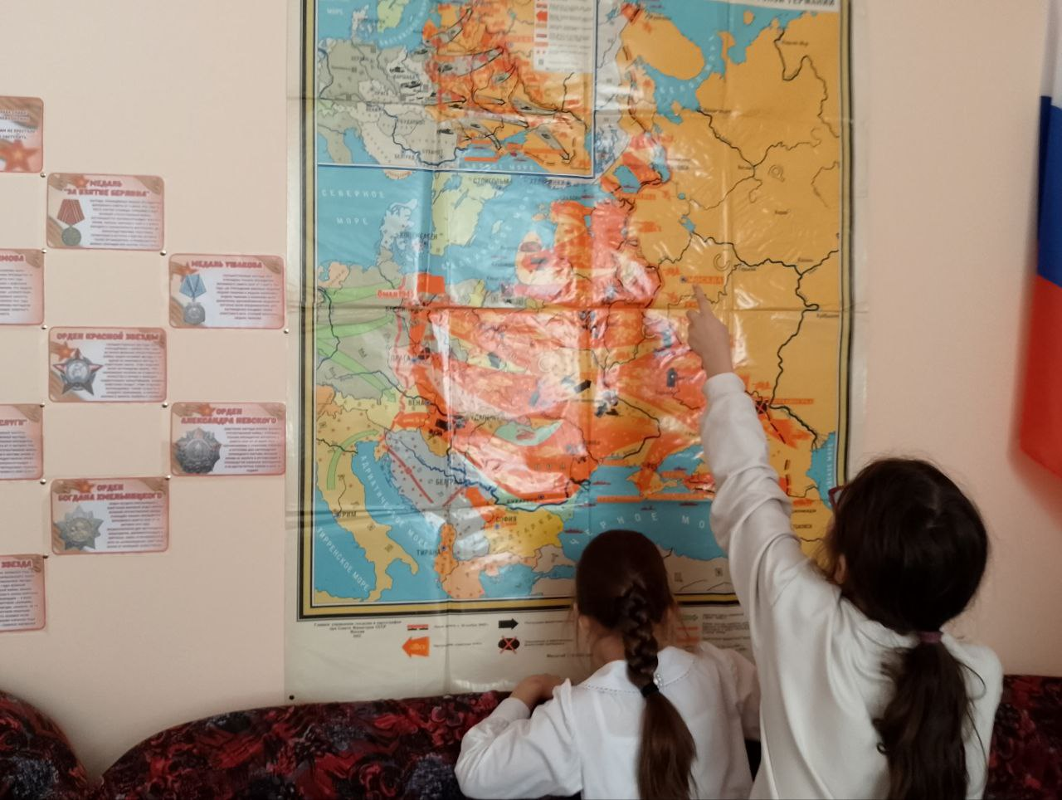
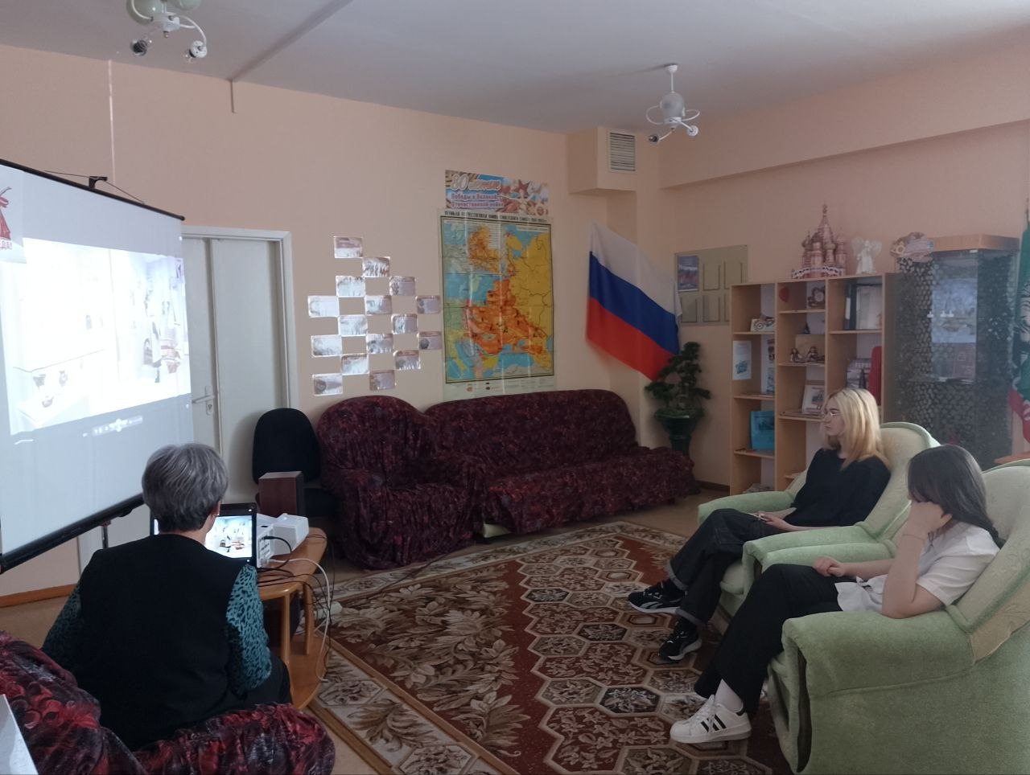
Функции школьного музея в патриотическом воспитании
Музей – инструмент воспитания патриотизма.
Образовательная
Воспитательная
Исследовательская
Коммуникативная

Slide 4
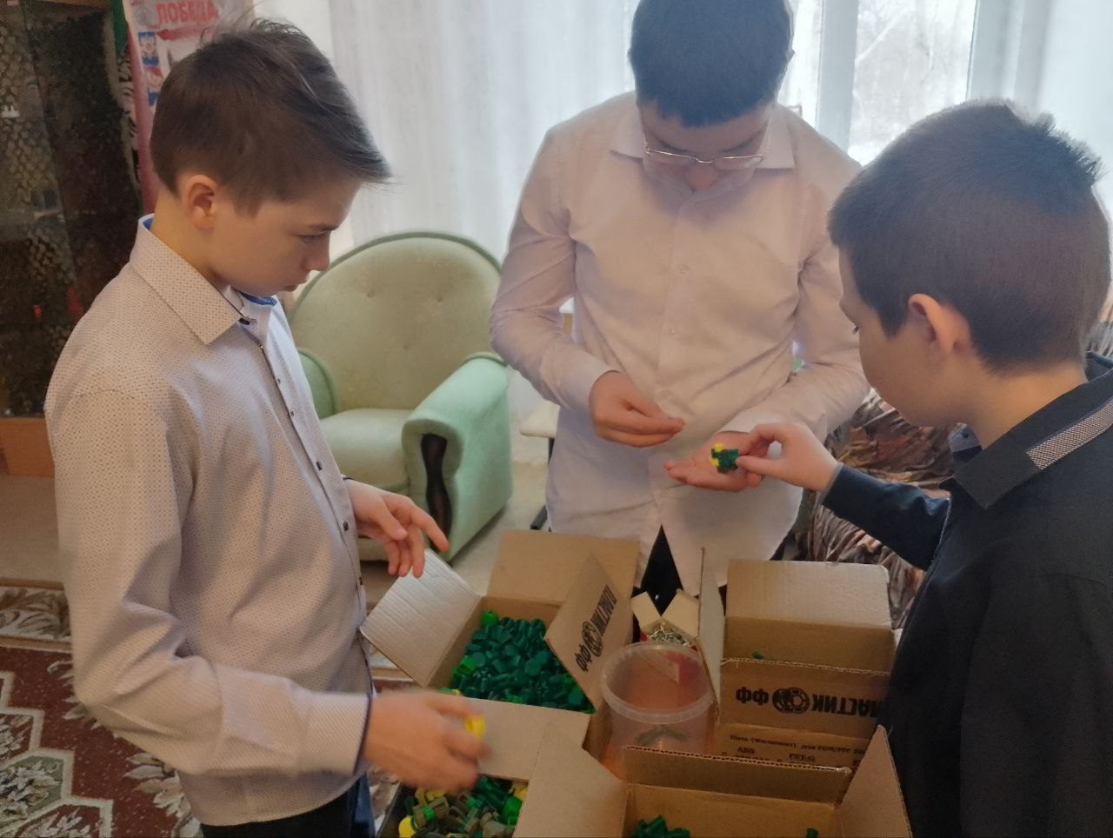
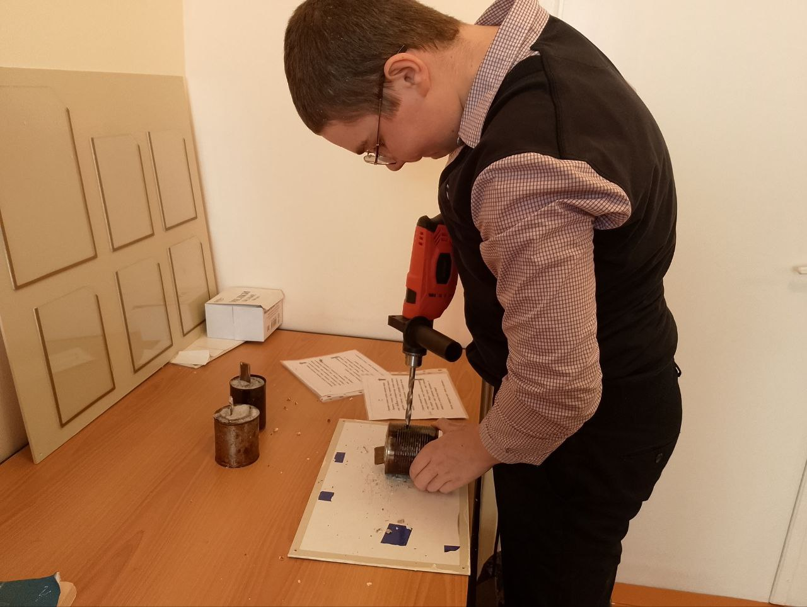
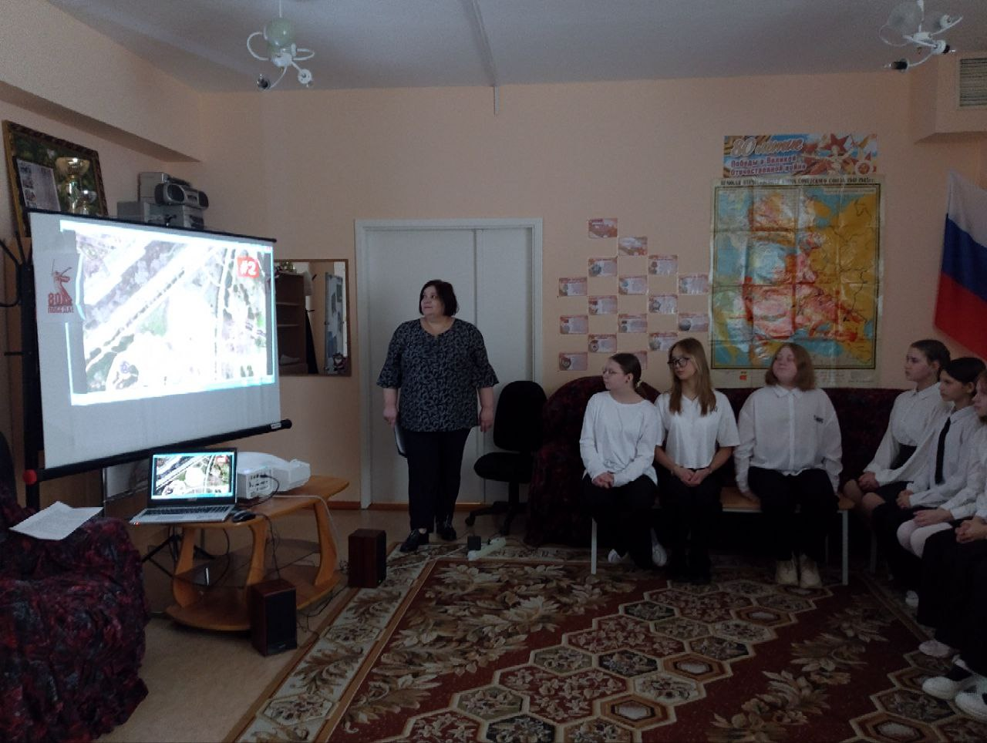
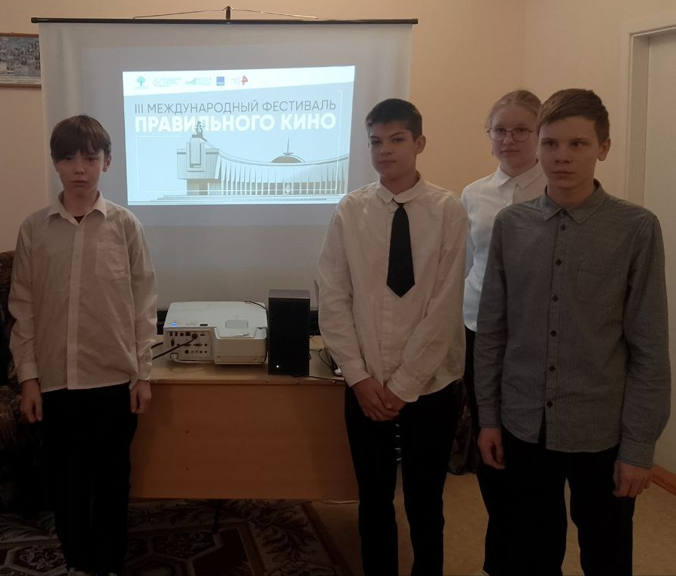
Основные направления деятельности школьного музея
В нашем музее проходят разнообразные мероприятия от лекций и мастер-классов,
до проведения кинофестивалей и добрых уроков
Экспозиции
Хроники нашей школы, история поселка в лицах, герои СВО,
80летие Победы, богатство земли Югорской (в разработке)
Экскурсии
Для школьников и гостей
Лекции
Об исторических событиях, классные встречи,
конопоказы, уроки мира и др.
Поиск
Сбор экспонатов, оформление исследовательских
работ, подготовка посылок в зону СВО

Slide 5
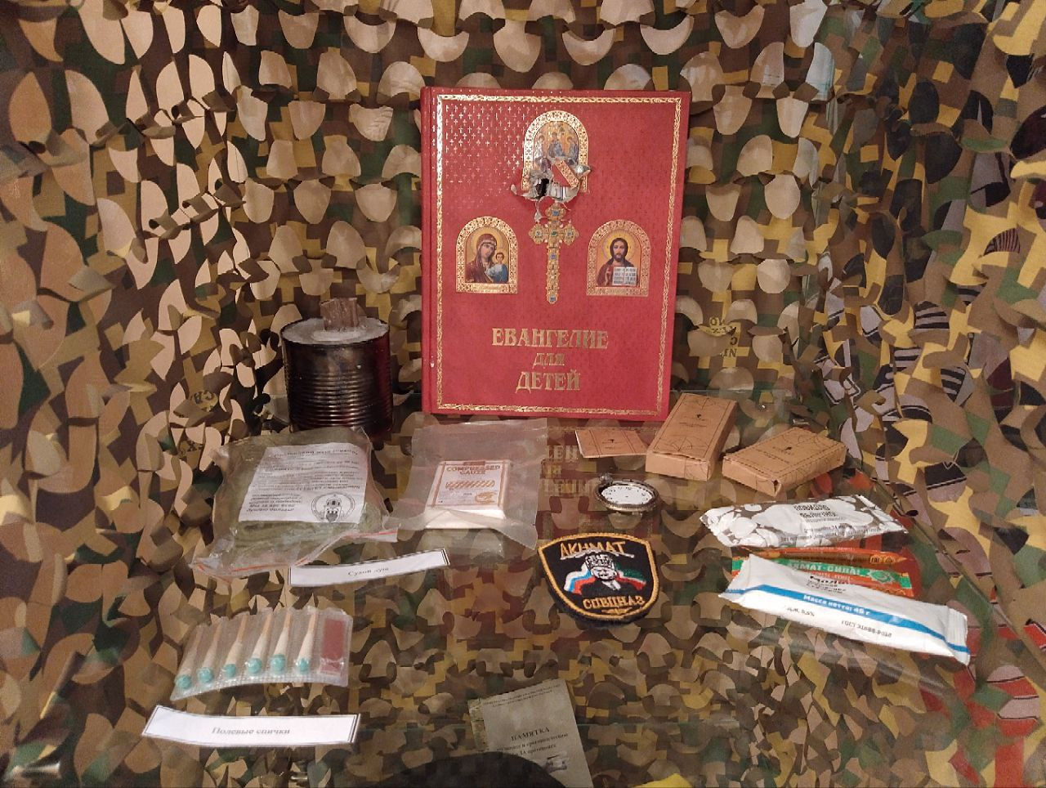
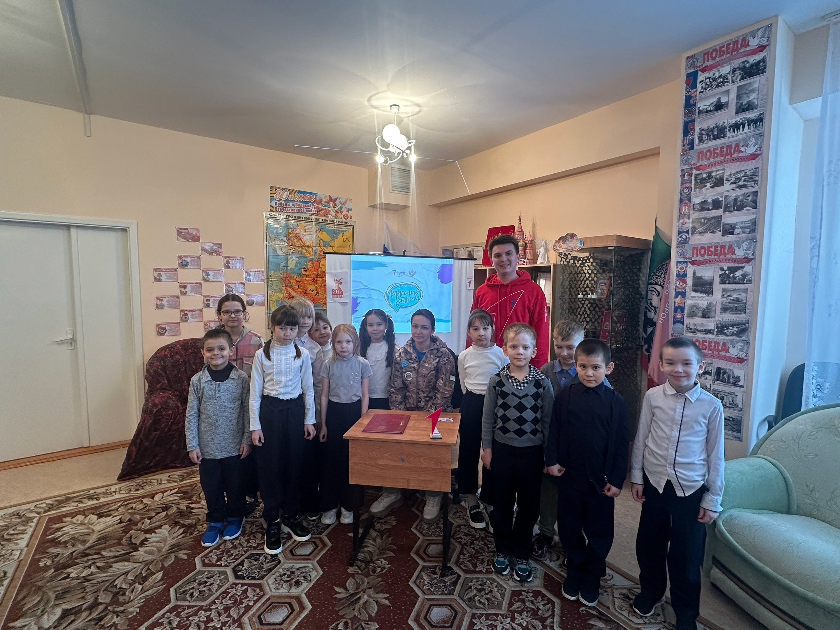
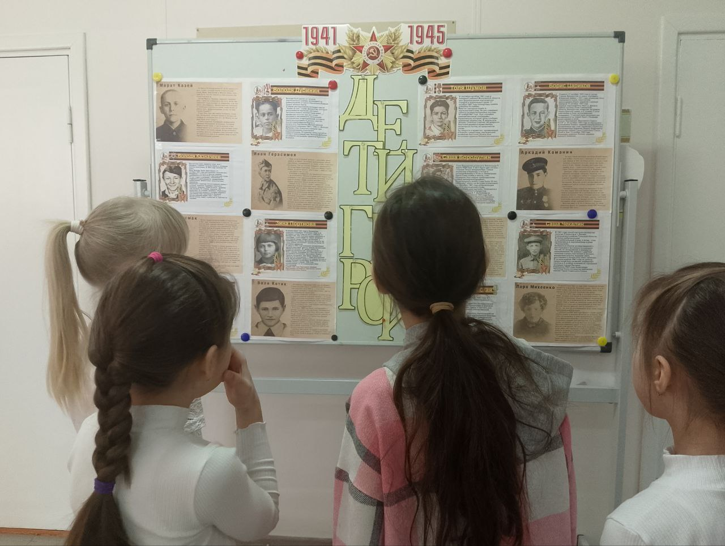
Влияние школьного музея на формирование
патриотических ценностей
Музей воспитывает любовь к Родине
Гордость за страну
1
2
Уважение к истории
3
Гражданская ответственность
4
Интерес к истории

Slide 6
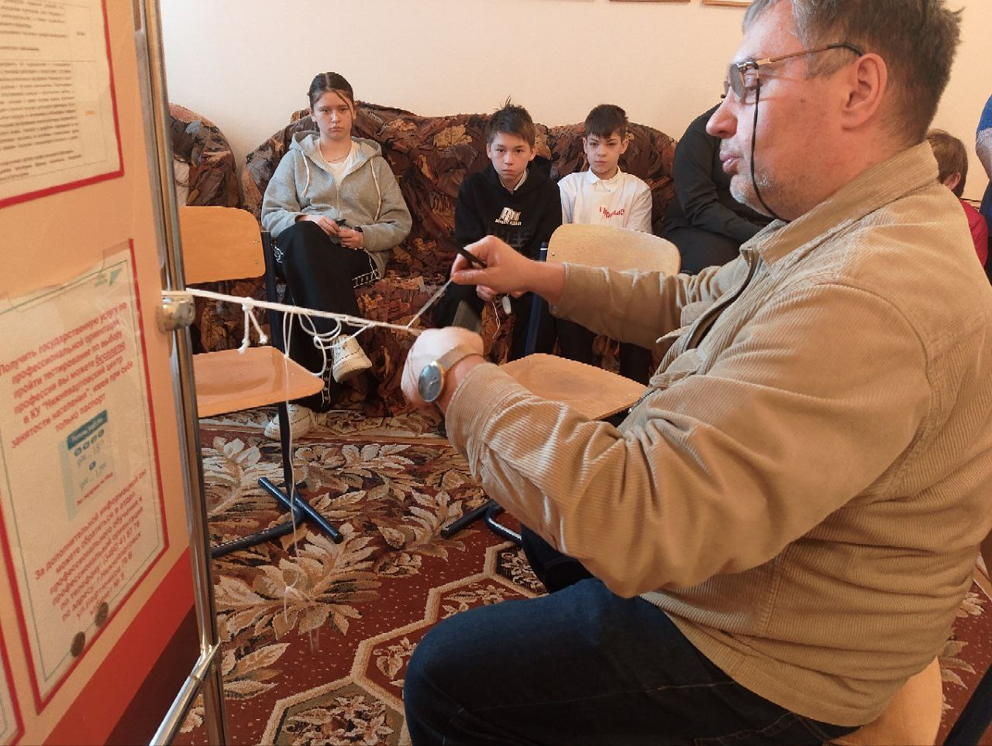
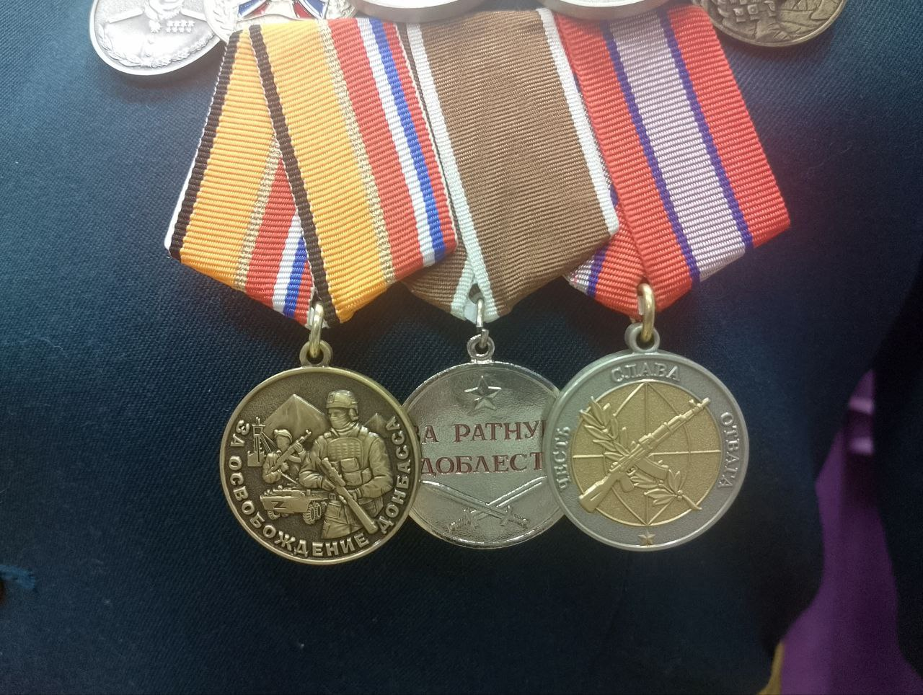
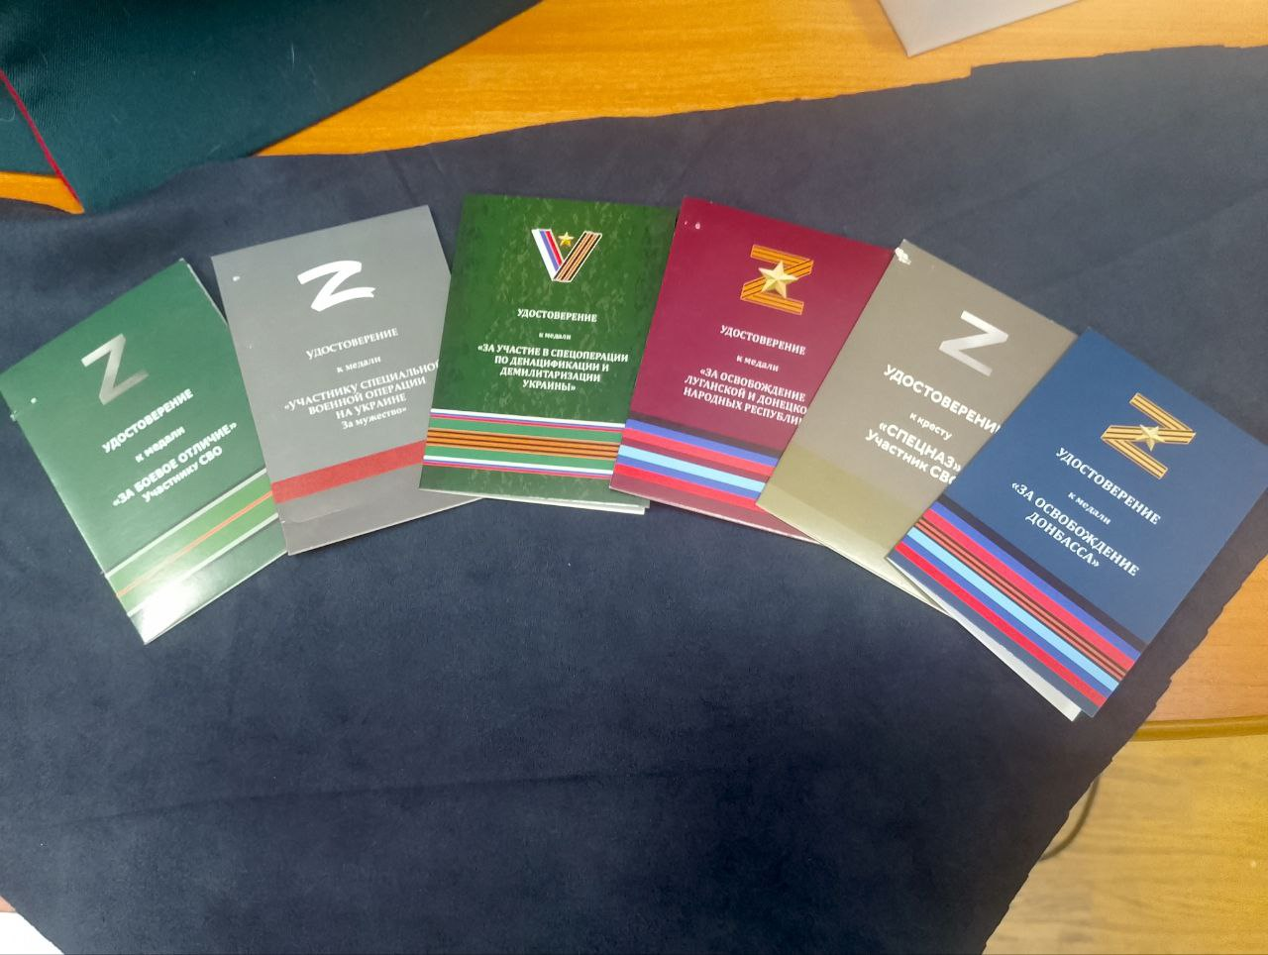
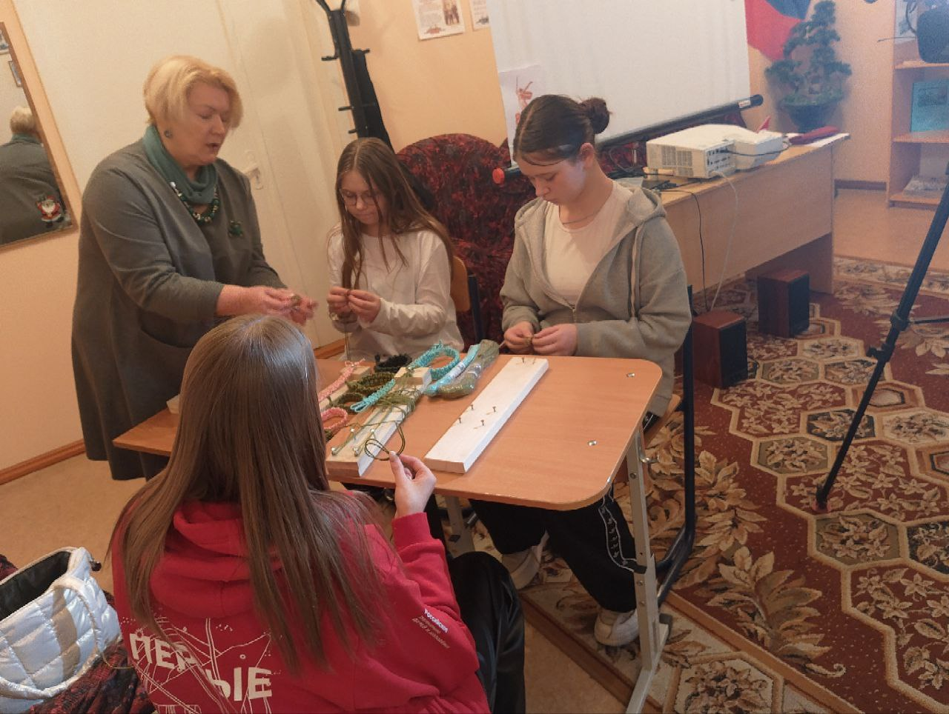
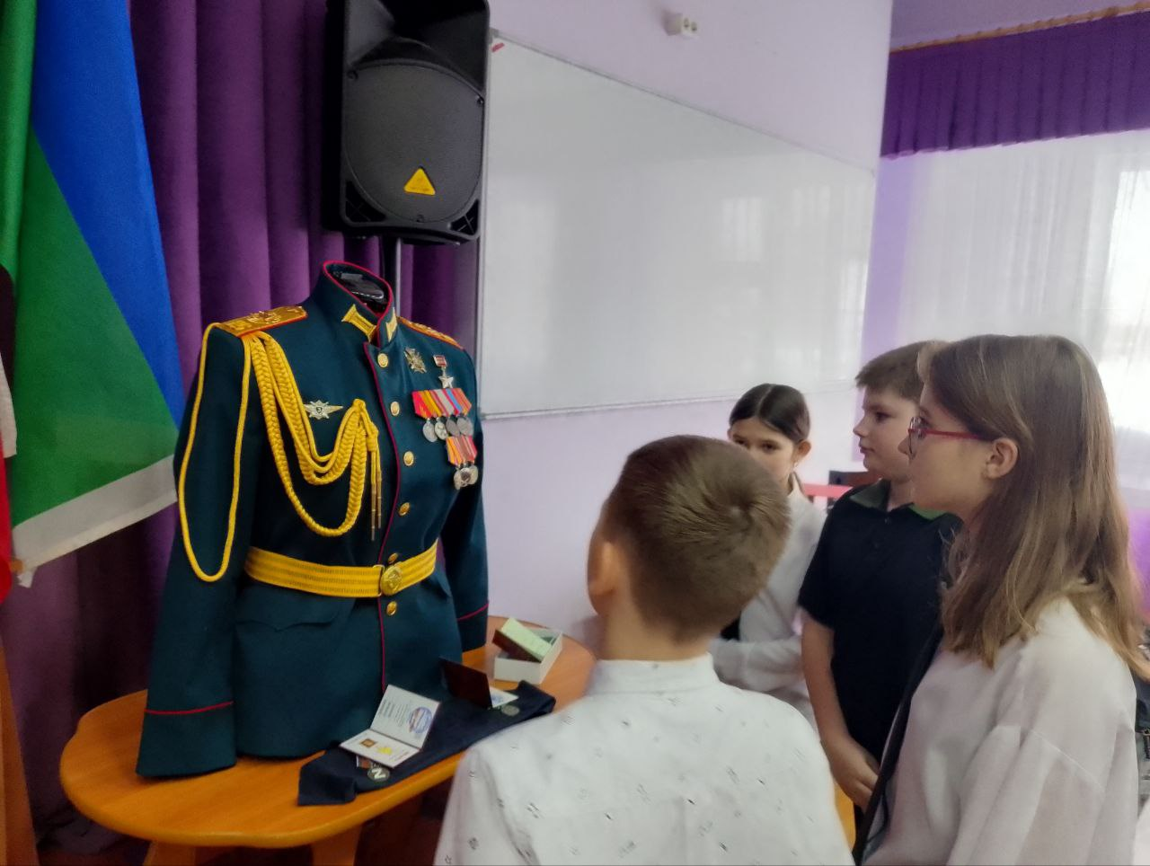
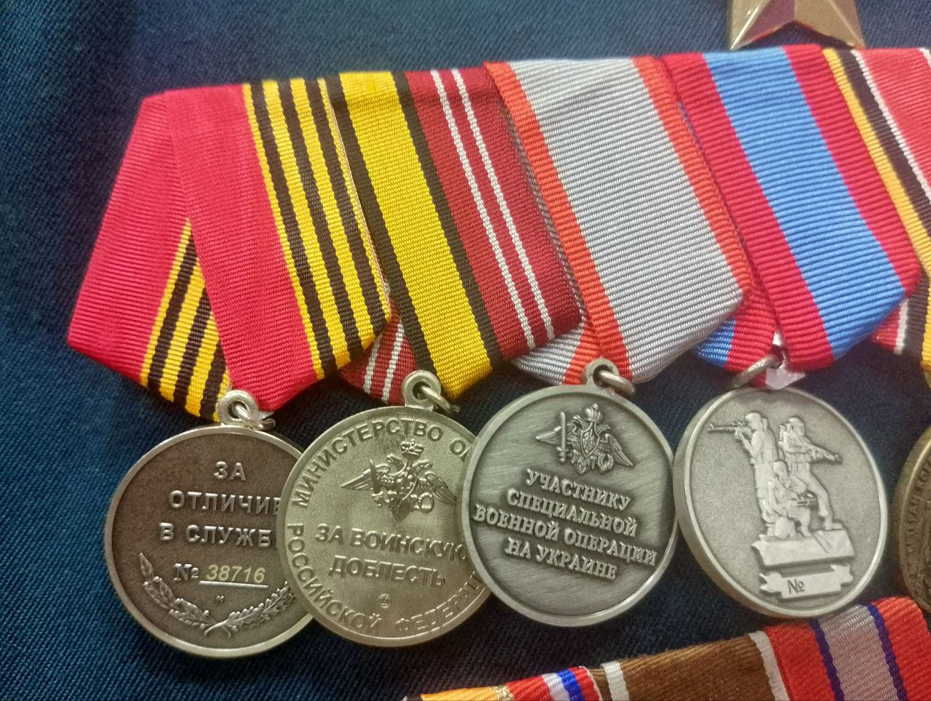
Наши планы
Плетение сетей и браслетов выживания
Оформление выставки орденов и медалей СВО
Приумножить богатство родного края
Создание Альбома «Наши земляки -герои Великой Отечественной войны»

Slide 7
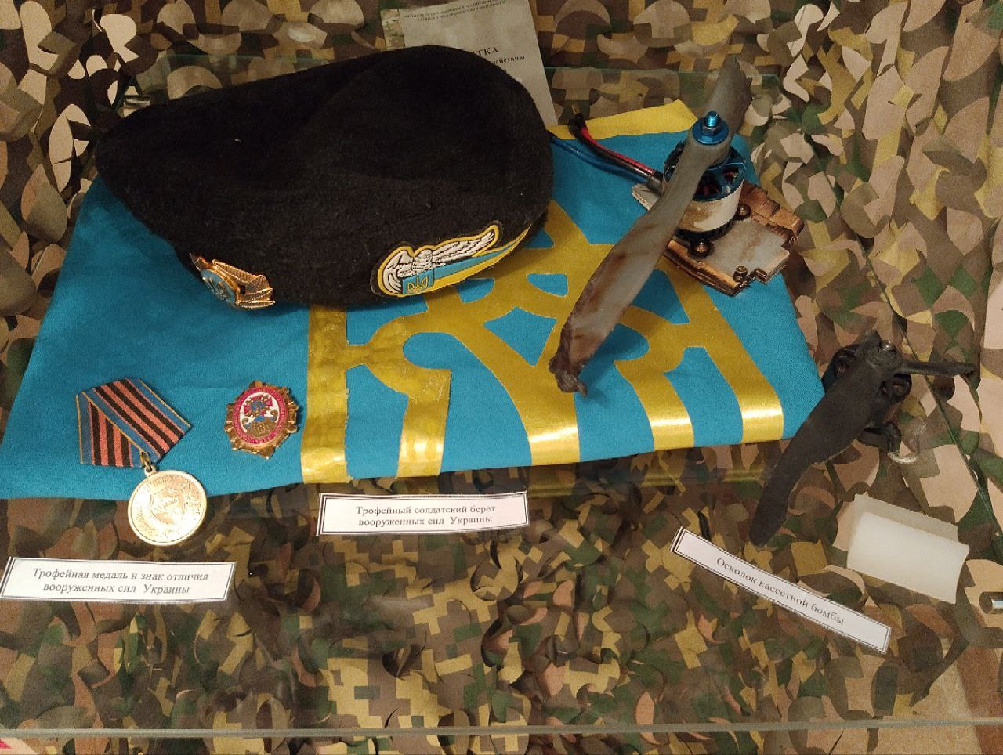
Наши проблемы
Материалы музея позволяют научить, углубить знания и повысить интерес к истории, проводимые мероприятия помогают напоминать молодежи об угрозах фашизма для человечества.
Однако, школьные музеи испытывают немало проблем и трудностей в своей деятельности.
Не хватает специального оборудования для экспонирования и хранения фондов, недостаточно средств выделяется на работу музеев, и слабо стимулируется материально работа их руководителей.
Отсутствие контакта между другими школьными музеями.
Дефицит ресурсного обеспечения.
Недостаток квалифицированных руководителей (?)
Отсутствие времени на ведение документации
Отсутствие качественных экспонатов

Slide 8
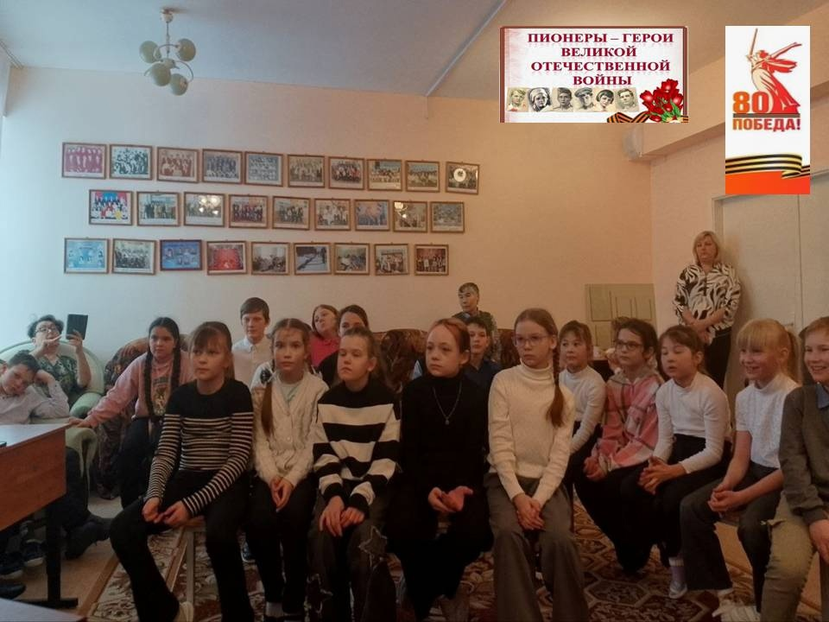
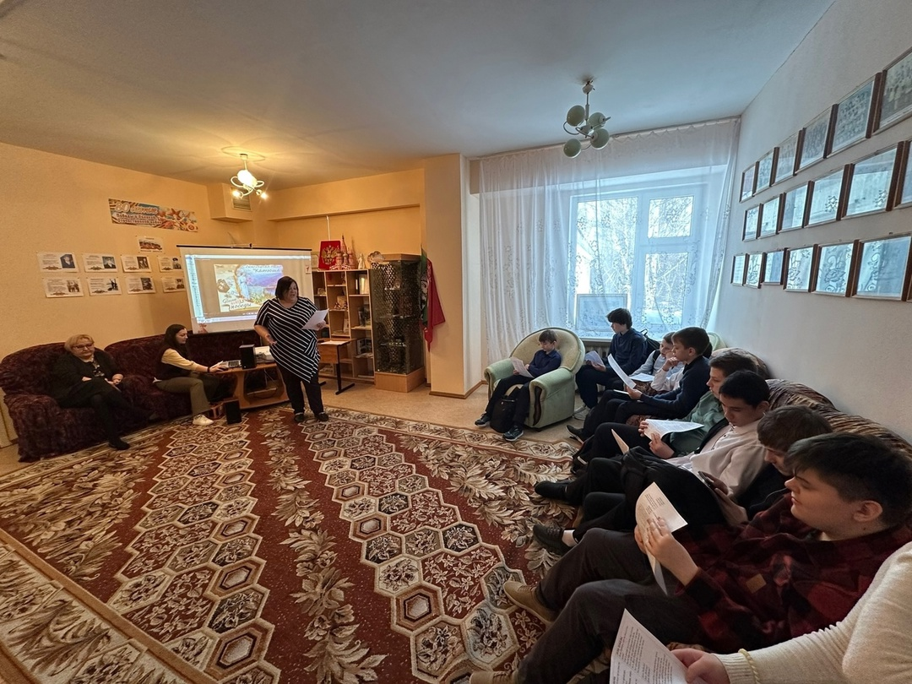
Музей - это книга памяти:
собранные в нем документы и предметы
хранят память прошлого, передают ее, как эстафету, нашим потомкам, поддерживают и развивают связь, нить времен и поколений

